Slide 1

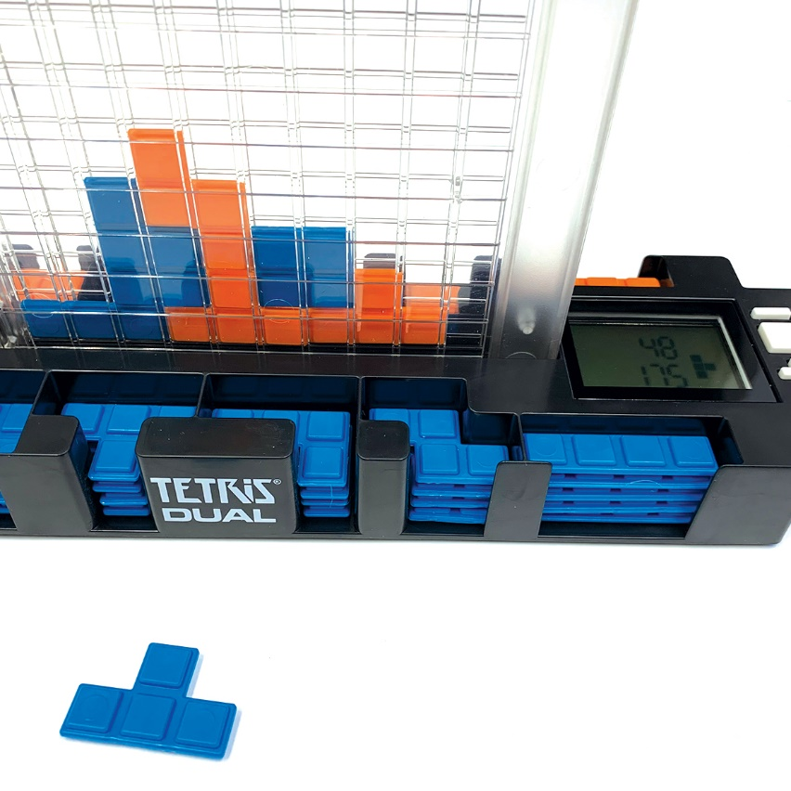
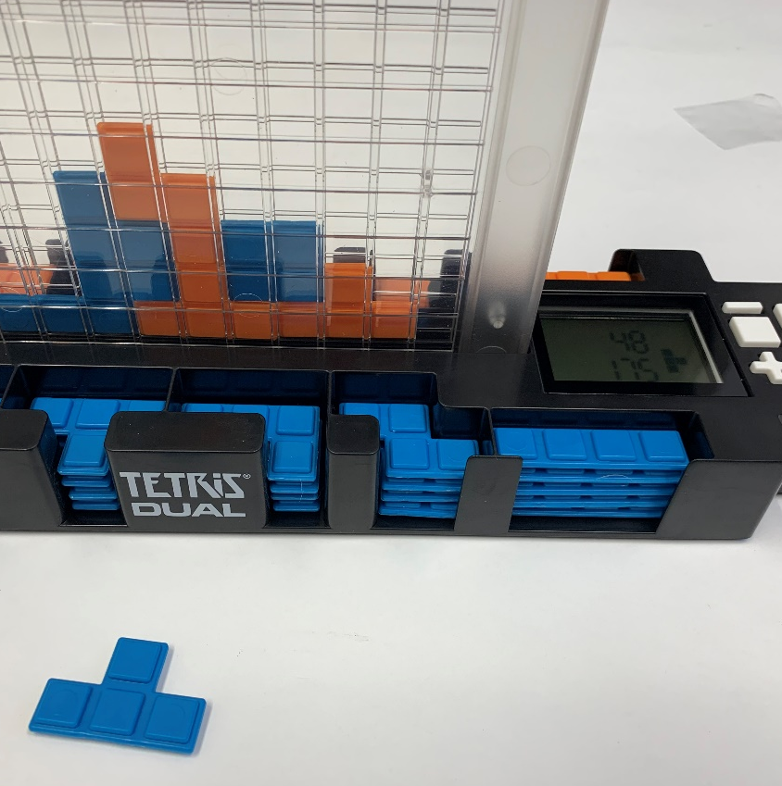
테트리스 듀얼
테트리미노가 쌓이면 점수도 쌓인다!

Slide 2
목차
02
구성물
게임 목표
게임 방법
01
게임 소개
₀₃ 게임 준비
04
₀₅ 게임 진행
06
₀₇ 게임 종료
08
요약

Slide 3
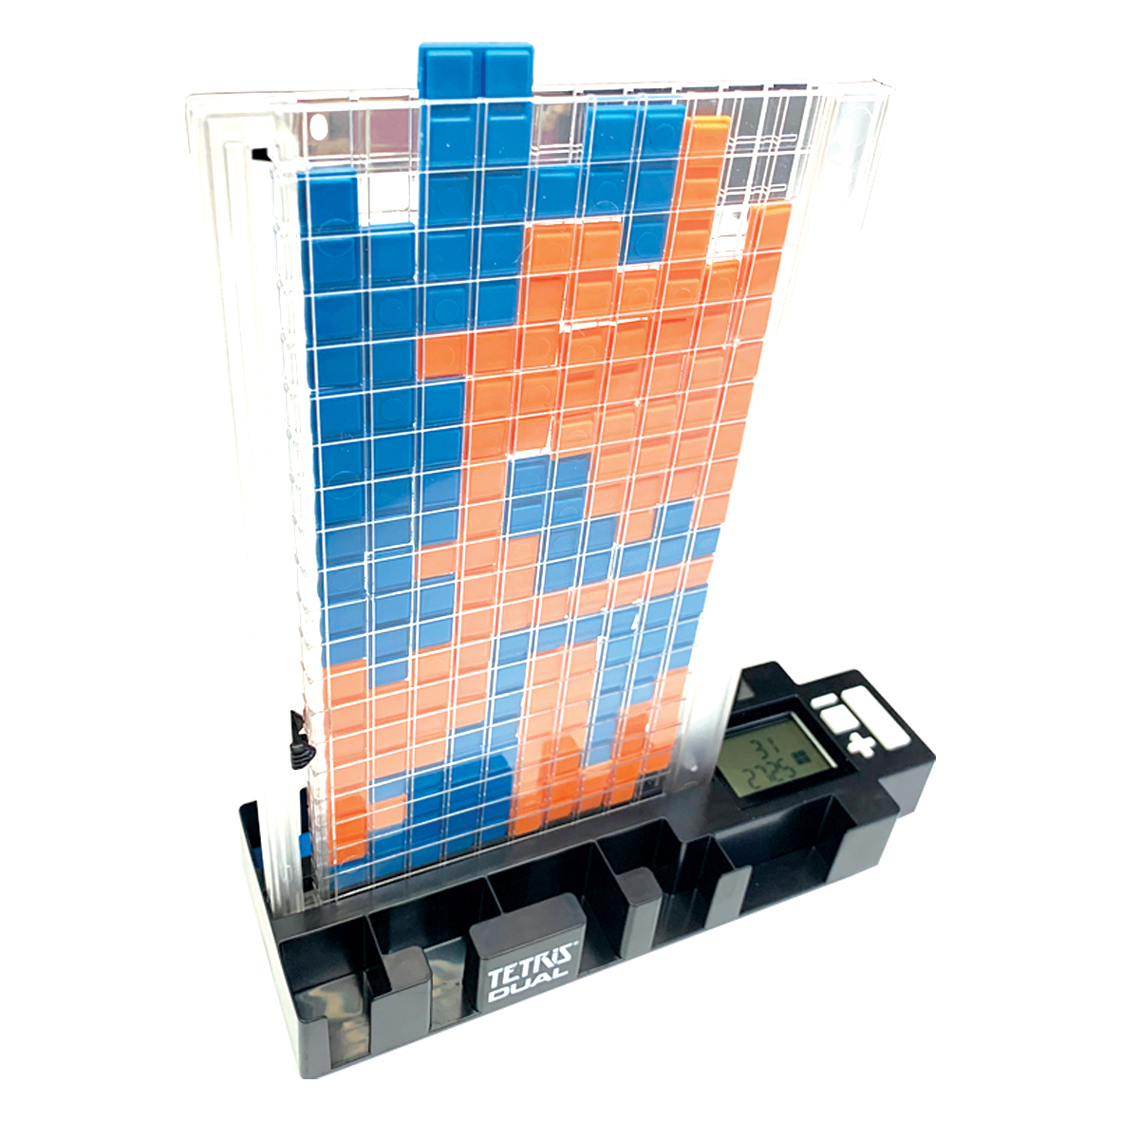
게임 소개
테트리스 듀얼은?

Slide 4
게임 소개
2명ㅣ만 6세 이상
마주 보며 대결하는 보드게임 테트리스!
테트리미노를 투명 격자에 떨어뜨리세요.
얻거나 잃은 점수를 받침대에 입력하세요.
넘기기 버튼을 누르면 다음 사람 차례입니다.

Slide 5
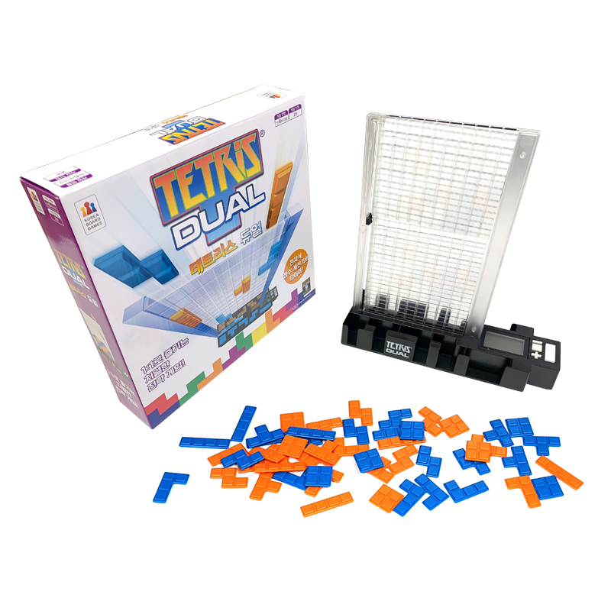
구성물
받침대 1개
투명 격자 1개
테트리미노 50개
(색깔별 25개)

Slide 6

게임 준비
대결을
준비합니다

Slide 7
게임 준비
투명 격자를 받침대 중간에 끼워 넣으세요.
각자 한 색깔의 테트리미노를 모두 가져가요.
테트리미노를 받침대의 자기 쪽 홈에 맞춰 쌓으세요.
받침대의 시작/정지 버튼을 눌러 장치를 켜세요.

Slide 8
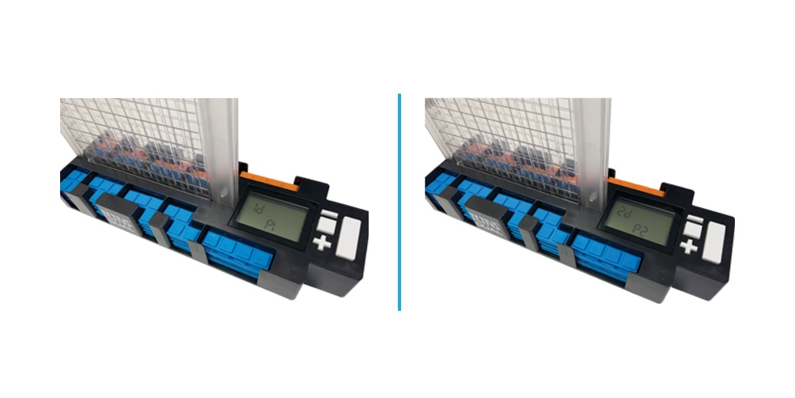
게임 준비 – 게임 선택
게임 1: 스피드 게임(액정 화면에 P1으로 표시)
장치를 켤 경우 기본 모드
게임 2: 카운트다운(액정 화면에 P2로 표시)
+나 - 버튼을 누른 채로 시작/정지 버튼 한 번 눌러 설정

Slide 9
게임 목표
테트리미노를
잘 쌓아
높은 점수를 얻자!

Slide 10
게임 목표
점수를 많이 얻을 수 있게 테트리미노를 넣으세요.
감점 요소를 잘 피하세요.
[스피드 게임] 차례마다 60초 안에 테트리미노를 넣어라!
[카운트다운] 1,200초 안에 모든 테트리미노를 넣어라!

Slide 11
게임 진행
테트리미노를
쌓아올려라

Slide 12
게임 진행
자기 차례가 되면
액정 화면에 나오는 테트리미노를 투명 격자에 잘 떨어뜨려요.
+나 – 버튼을 눌러 점수를 계산해요.
넘기기 버튼을 눌러요.
참 간단하죠?

Slide 13
게임 방법
자기 차례에는...

Slide 14

1. 테트리미노 떨어뜨리기
게임 방법
화면에 표시된 테트리미노를 떨어뜨려요.
[스피드 게임] 60초 안에 못 넣으면 차례가 넘어가요!
[카운트다운] 1,200초가 차례마다 쓴 만큼 줄어들어요!
표시가 보이면 원하는 테트리미노를 넣으세요.
마지막으로 완성된 줄 옆으로 줄 표시 마커를 올리세요.

Slide 15
2. 점수 계산
게임 방법
자기 테트리미노와 닿게 떨어뜨렸다면 + 1번
완성한 가로줄 한 줄당 + 3번
떨어진 테트리미노로 생긴 빈칸 하나당 – 1번
※ + 를 누를 경우라도 빈칸이 생기면 못 눌러요!
[스피드 게임] 60초 안에 못 떨어뜨리면 자동 감점!

Slide 16
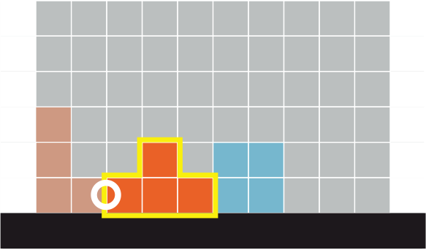
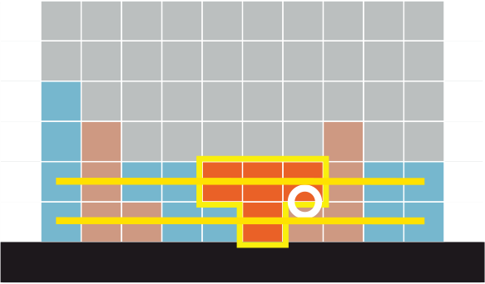
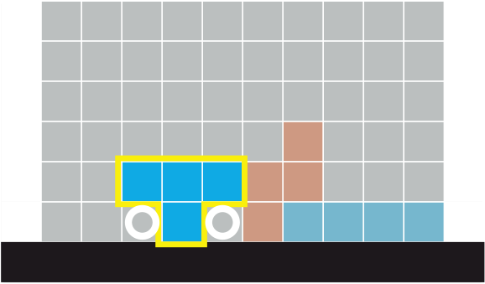
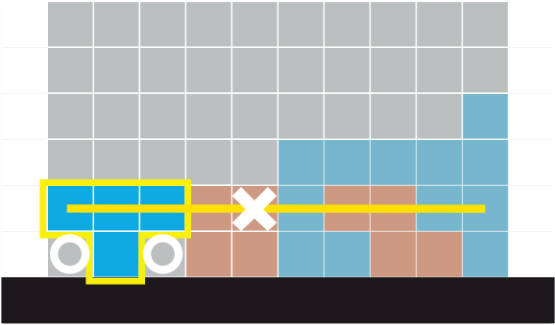
2. 점수 계산
게임 방법
맞닿기
2줄 완성
맞닿기 +1
+1
+3
+ 1번!
+ 7번!
빈칸 2개 -2
빈칸 2개 -2
- 2번!
- 2번!
※ 1줄 완성
득점 무효

Slide 17
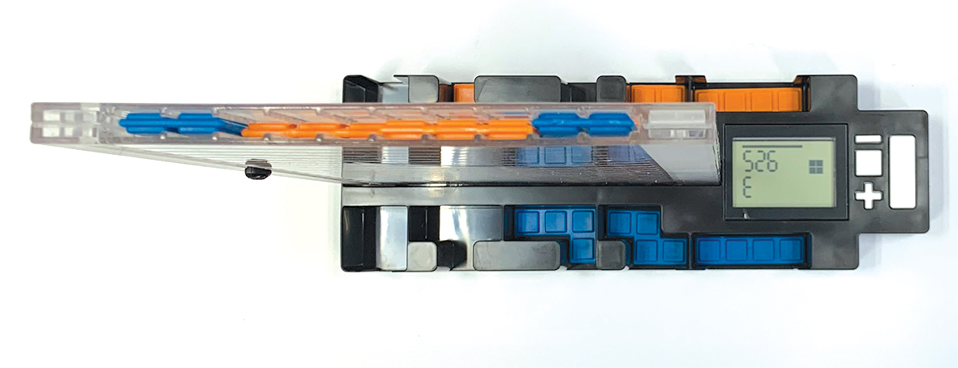
3. 차례 넘기기
게임 방법
넘기기 버튼을 누르면 상대방 차례 시작!
※ 화면이 상대방 쪽으로 바뀌어요.

Slide 18
게임 종료
승자는 누구일까요?

Slide 19
게임 종료
시작/정지 버튼을 누르면 게임이 끝납니다!
한 플레이어가 자기 테트리미노를 다 사용하면
투명 격자가 꽉 차서 테트리미노를 못 떨어뜨리면
※ [카운트다운] 시간을 더 많이 남기면 500점 획득!
점수가 더 높은 플레이어가 승리!
화면에 점수가 표시되고, 승자의 점수가 깜박입니다!

Slide 20
게임 요약
준비: 격자와 받침대 결합, 테트리미노 나눠 갖기
테트리미노 떨어뜨리기
득점/감점 계산하기
넘기기 버튼 누르기
게임을 더 진행할 수 없으면 게임 끝!
더 높은 점수를 얻은 사람이 승리!

Slide 21



감사합니다

